Slide 1
Jupyter Notebook
數據所碩一 楊子萱

Slide 2


簡介：Jupyter Notebook
Jupyter Notebook是一個web-based的互動式計算環境，可用於數據清理轉換、數值模擬、統計建模、數據可視化及機器學習上。 Jupyter Notebook區塊包含終端機、Markdown文件編輯器等功能。
參考資料： Jupyter Notebook 完整介紹、安裝及使用說明

Slide 3

簡介： Anaconda
Anaconda可以用來虛擬環境管理，使用者可以使用已經包含在Anaconda中的命令conda install或者pip install從Anaconda倉庫中安裝開源軟體套件，除了便於管理多個環境外，也很適合Python入門的學習。

Slide 4
安裝環境
Installation Environment

Slide 5
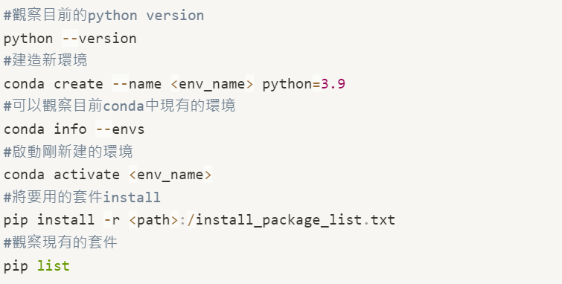
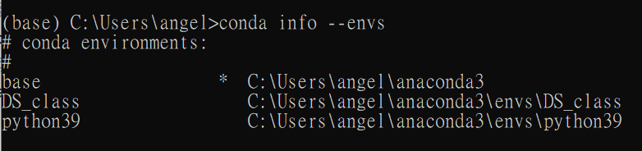
Anaconda Prompt使用小技巧

Slide 6

Anaconda Prompt使用小技巧
Python 安裝package的方式 pip / conda install
安裝單一package
一次性安裝多package

Slide 7
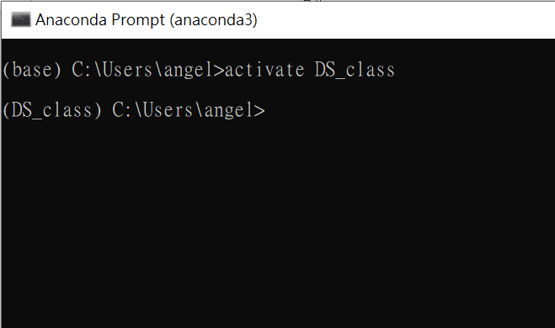
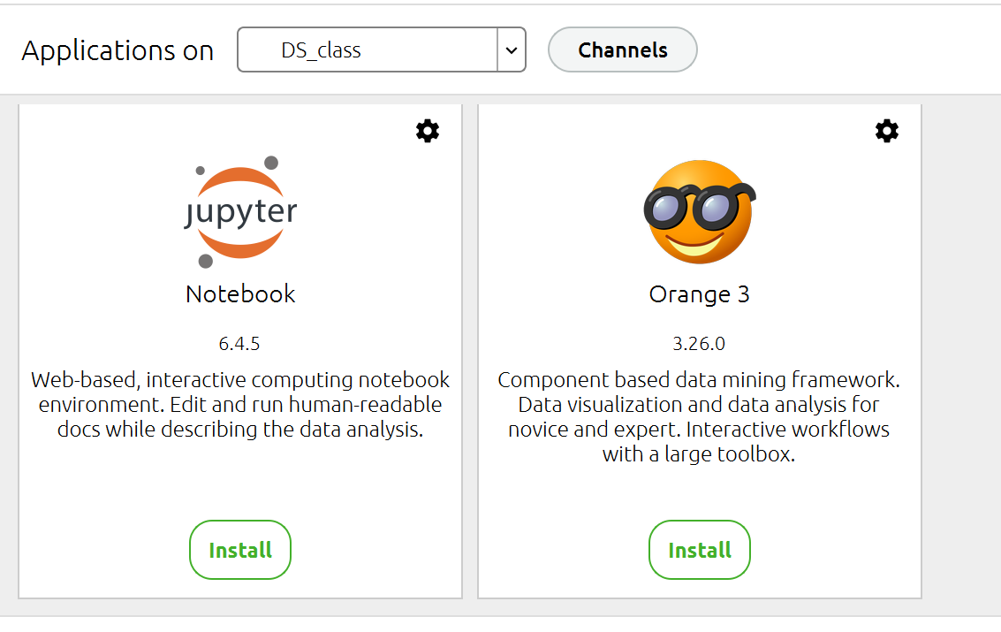
安裝環境
Installation Environment
Anaconda Prompt
Anaconda Navigator

Slide 8
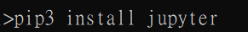
安裝Jupyter
Installation Environment
安裝Jupyter Notebook
檢視是否安裝成功

Slide 9

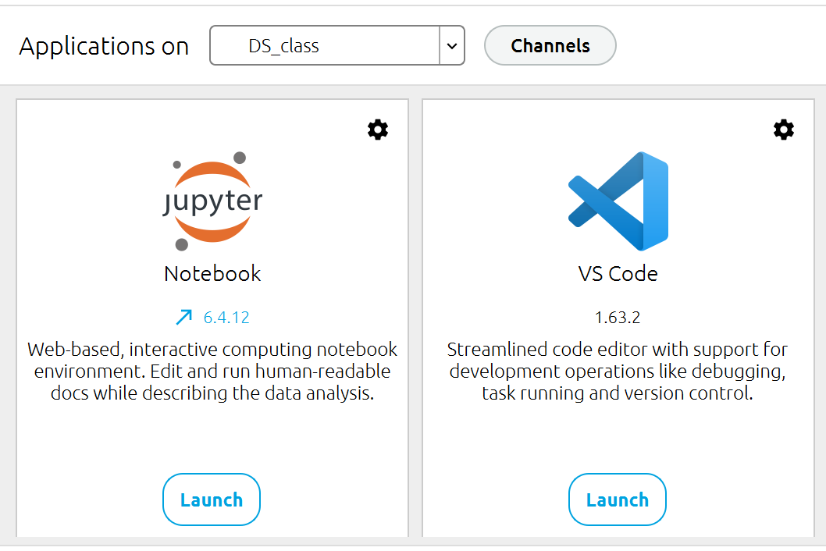
開啟環境
Installation Environment
Anaconda Prompt
Anaconda Navigator
特別注意！！
網頁會自動開啟！
使用時不能關閉終端機！

Slide 10
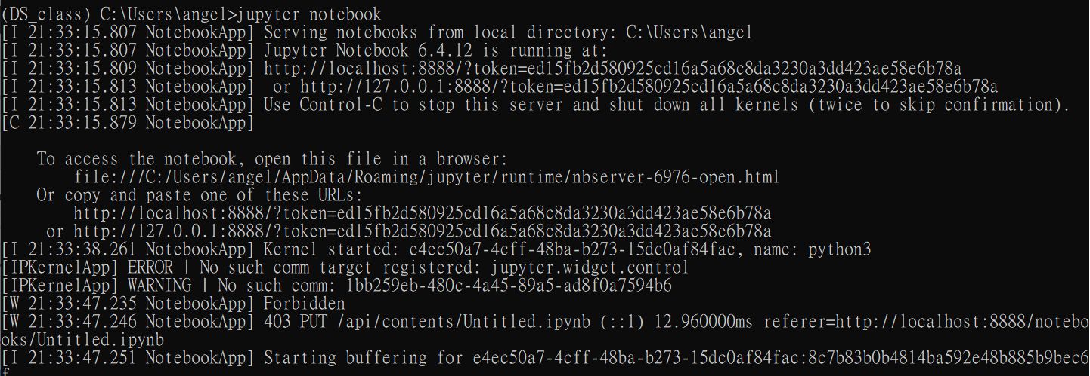
開啟環境
Installation Environment
複製以下網址於瀏覽器點開即可
特別注意！！失誤關掉頁面時！！

Slide 11
Jupyter Notebook 使用方式
Ctrl
+
C

Slide 12
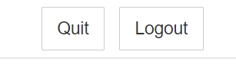
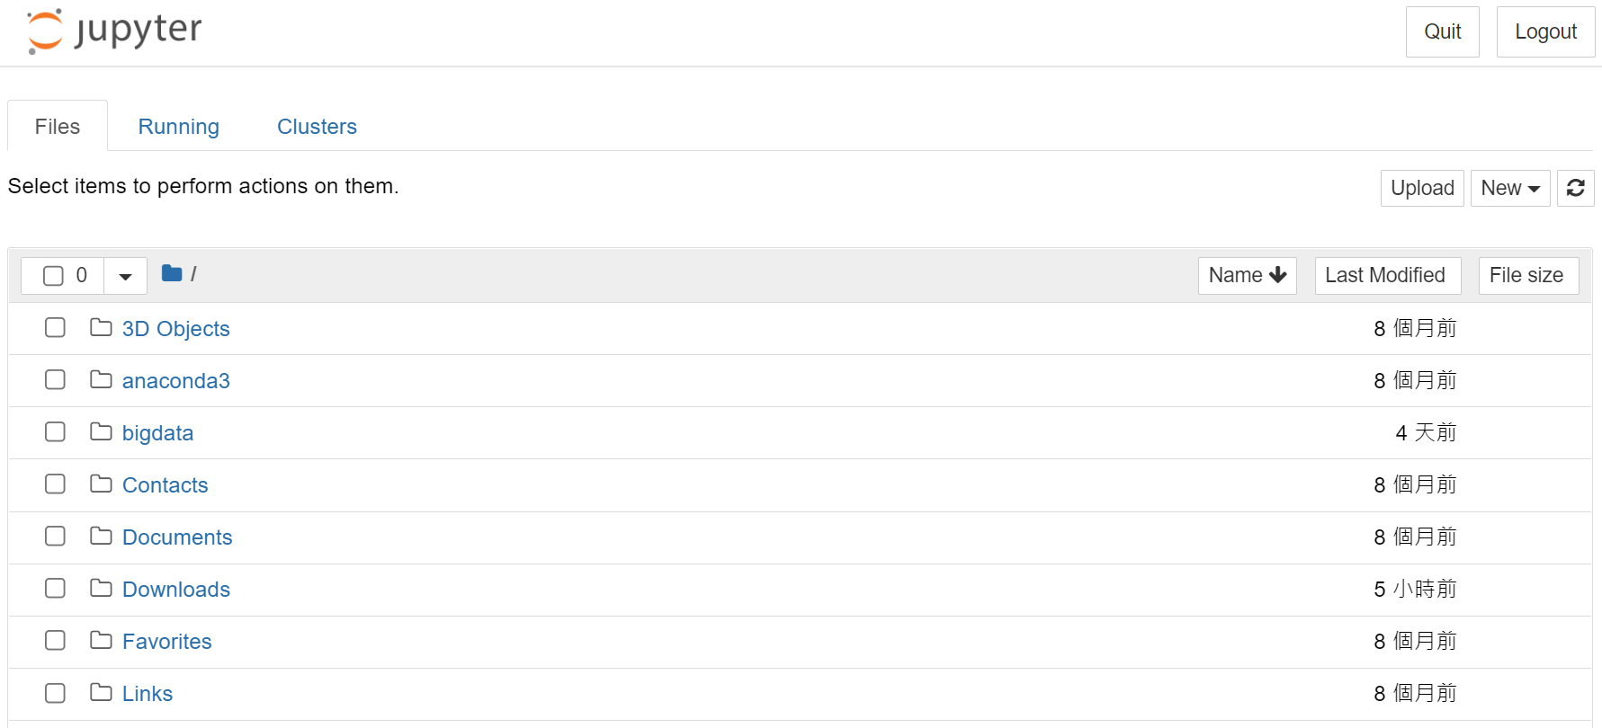
Jupyter Notebook使用方式
將伺服器直接shutdown
僅是登出
Jupyter開啟頁面
路徑：C:\Users\user

Slide 13
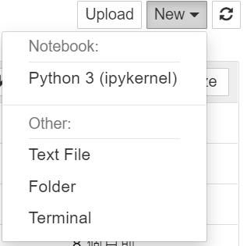
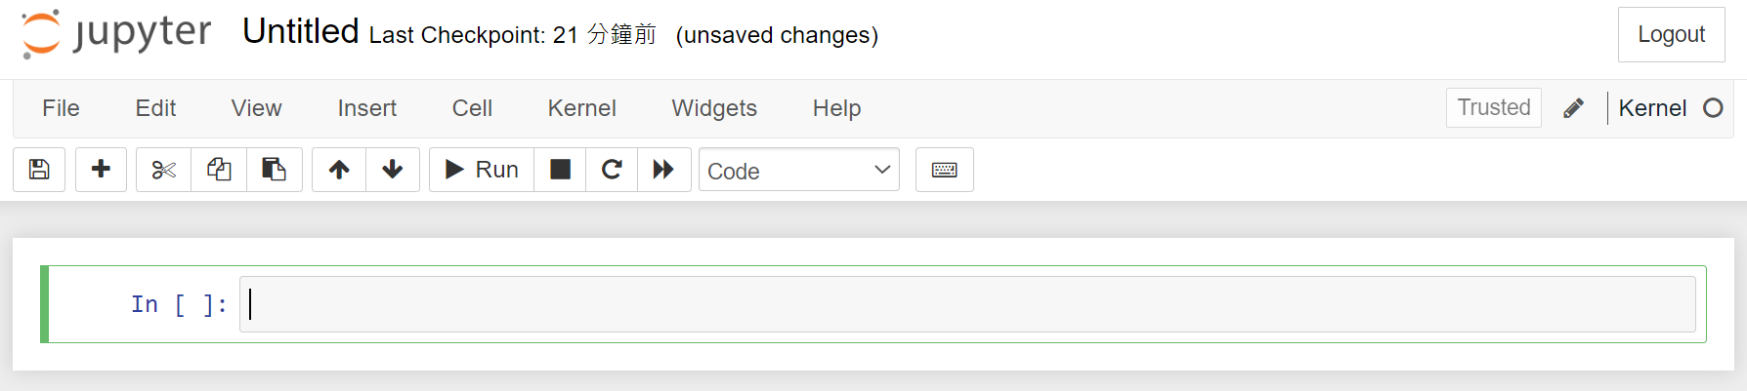
Jupyter Notebook使用方式
1
2
建立一個新的Notebook
更改notebook的名稱
3

Slide 14
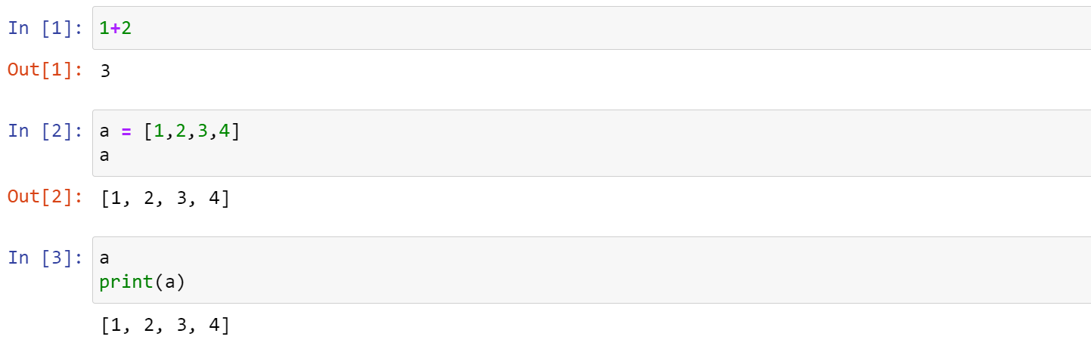
Jupyter Notebook使用方式
每一個cell可單獨跑出結果(類似console)，不需要print也可印出結果
輸入完按 執行
Ctrl
+
Enter

Slide 15
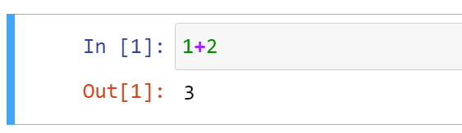
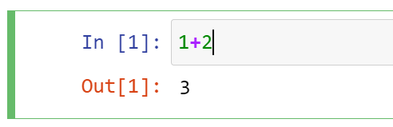
Jupyter Notebook使用方式
藍色 Command mode
綠色 Edit mode

Slide 16
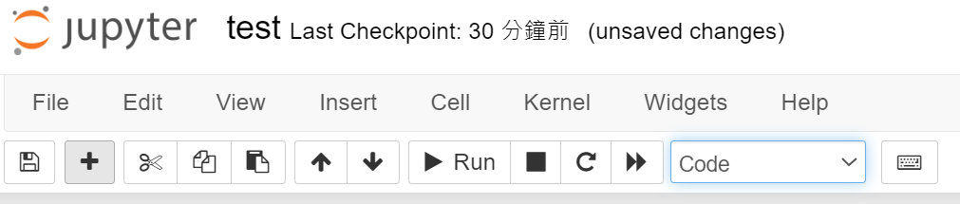
Jupyter Notebook使用方式
新增下方block
以block為單位的剪下、複製、貼上
將block向上、 向下移動
Block的整體運行、終止、重新開始

Slide 17
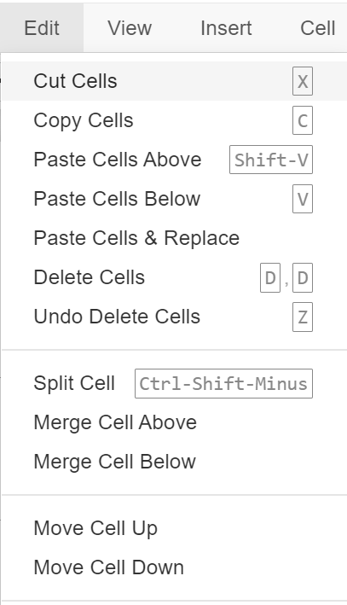
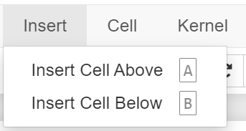

Jupyter Notebook使用方式
快捷鍵
特別注意！！
快捷鍵要用於Command mode！
超級好用！！！

Slide 18
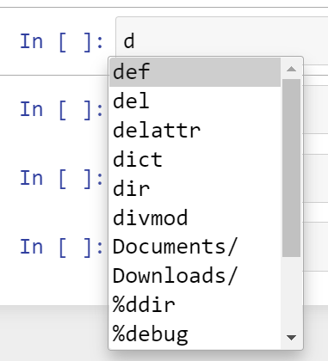
Jupyter Notebook使用方式
當忘記Function 名稱時~
按
Tab

Slide 19
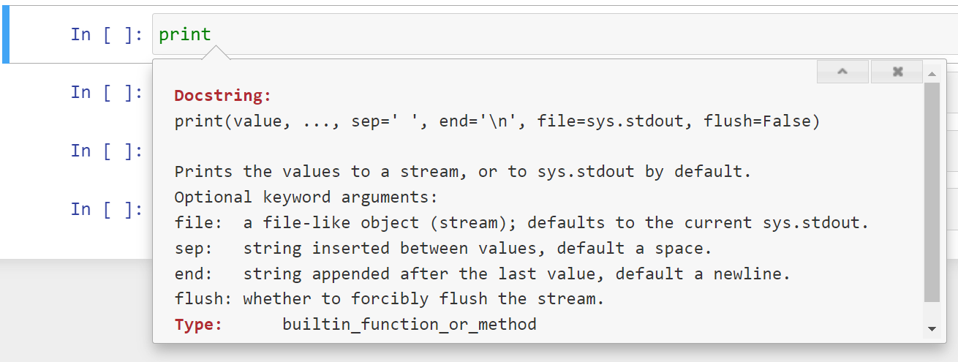
Jupyter Notebook使用方式
當忘記Function 如何用時~
打出function名稱，再按
Shift
+
Tab

Slide 20
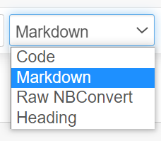
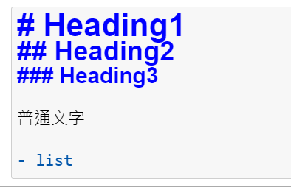
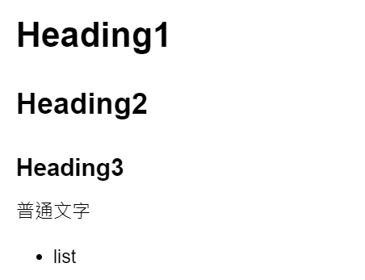
Jupyter Notebook使用方式
Markdown 文字編輯超好用
輸入完按 執行
再雙點擊兩下即可再編輯
Ctrl
+
Enter

Slide 21
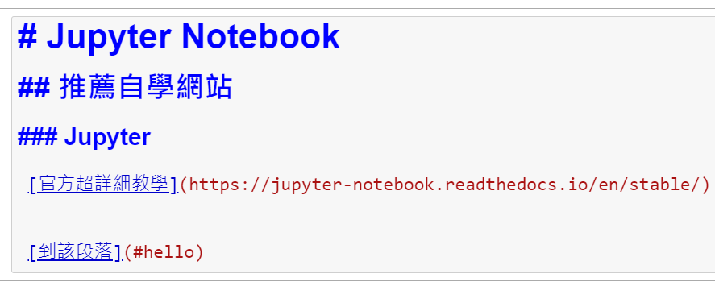
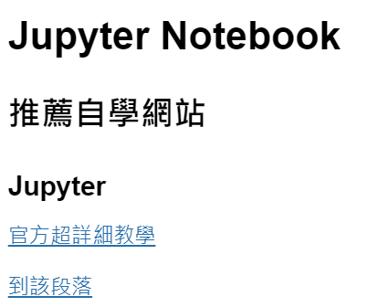
Jupyter Notebook使用方式
可用於做筆記及放入補充資料
可將段落製作索引

Slide 22
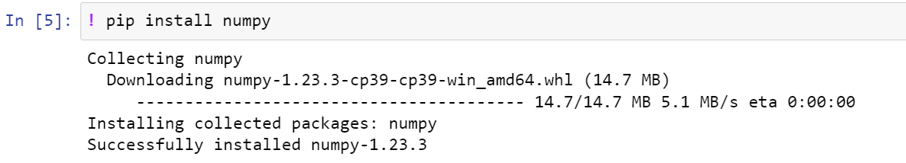
補充教材
加入！可當作終端機使用

Slide 23
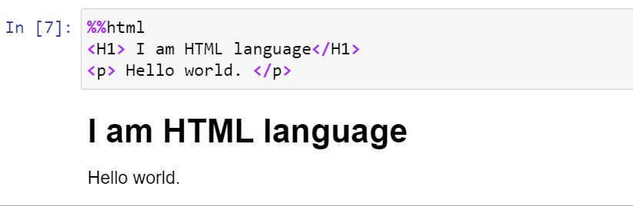
補充教材
加入%% 可編譯、執行其他語言

Slide 24

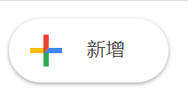
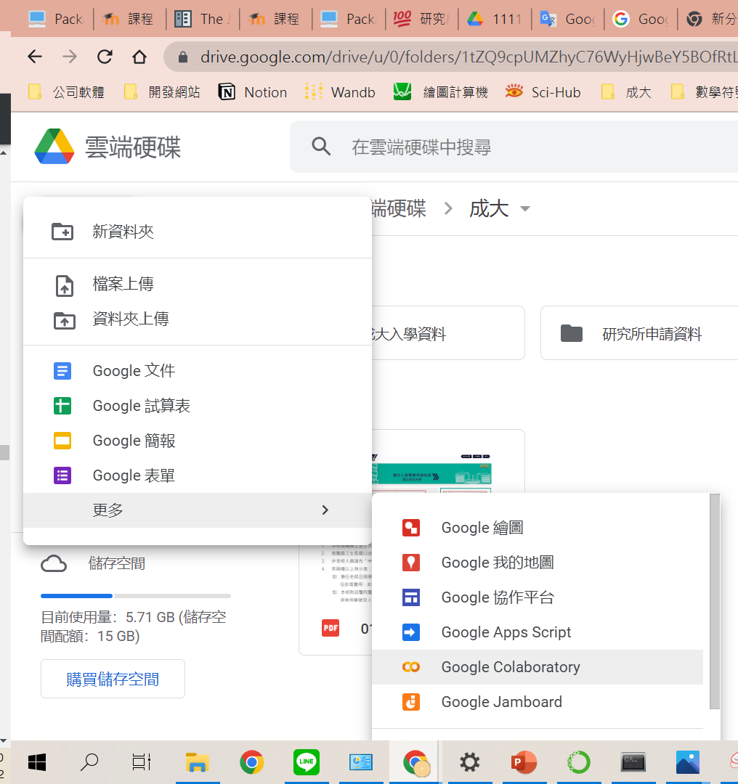
補充教材 | Colaboratory(Colab)
Google免費的Jupyter notebook環境
在雲端上進行並儲存於雲端硬碟上
擁有GPU可以使用

Slide 25
Thanks

